Slide 1



Slide 2

Diva
Alfredo dos Santos Mendes

Slide 3


Slide 4
Desnuda nos meus sonhos caminhavas.
Esbelta! Seios hirtos, rosto altivo.
Todo o meu ser ficou do teu cativo,
Pensando que ao meu lado te encontravas!

Slide 5


Slide 6
Ao tentar te abraçar tu me afastavas,
Com um gesto arrogante, imperativo.
E recusavas ser o lenitivo,
Para o mal que em meus sonhos tu causavas.

Slide 7


Slide 8
Via-te insinuante no meu leito.
Via o arfar ardente do teu peito,
A não poder conter tanta paixão.

Slide 9
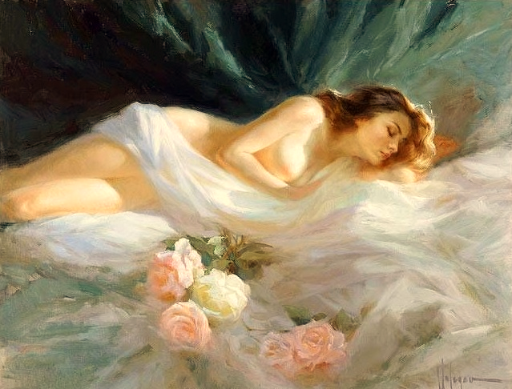

Slide 10
E quando no teu corpo me enleava,
Tudo desvanecia, se acabava...
E continuas sendo: uma ilusão!

Slide 11


Slide 12

Alfredo Mendes
Cléo Menegatt

Slide 13


Slide 14
Imagens: Internet e Acervo Pessoal
Texto: Alfredo dos Santos Mendes
Música: Veronica, Mon Amour-Francis Goya
http://www.sergrasan.com.br/cleoslides
Canal no Youtube:
http://www.youtube.com/c/CleoniceMenegattGoelzer
Criação, Formatação e Edição:
Cléo Menegatt
cmenegatt2016@gmail.com

